Slide 1
ЧУ «Технологический колледж корпорации «Казахмыс»
Семинар от 19.11.2020
Председатель ООД, ОТД и ОТ, ТГ – Кузьмина К.Г.
Сатпаев

Slide 2
Тема семинара
Конструктор тестов - веб-сервер «Online Test Pad»

Slide 3
1. Конструктор тестов - веб-сервер «Online Test Pad»
1.1 Процесс регистрации личного кабинета
Для полноценной работы на этом сайте требуется пройти несложную регистрацию

Slide 4
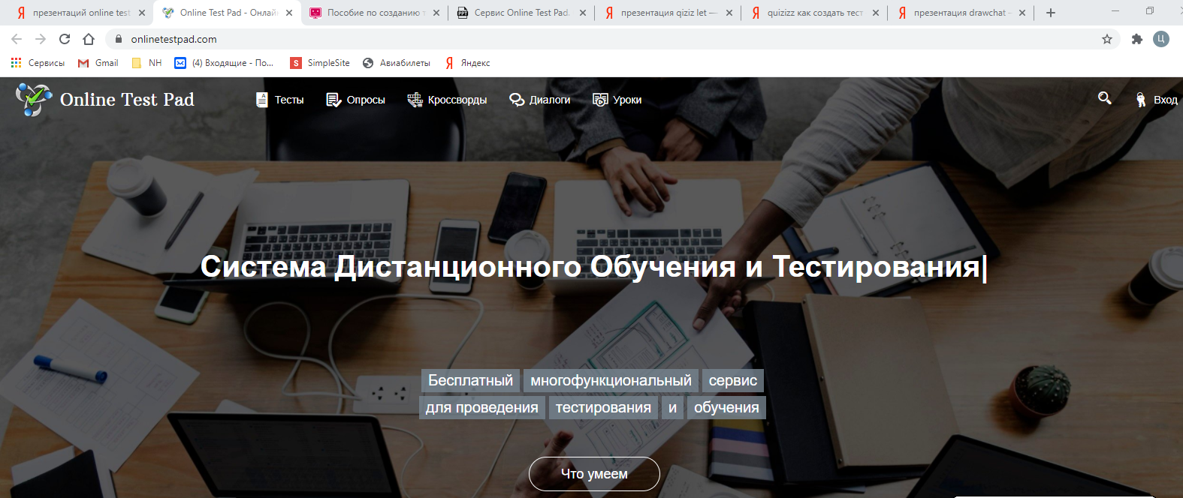
ЗАХОДИМ НА САЙТ И РЕГИСТРИРУЕМСЯ

Slide 5
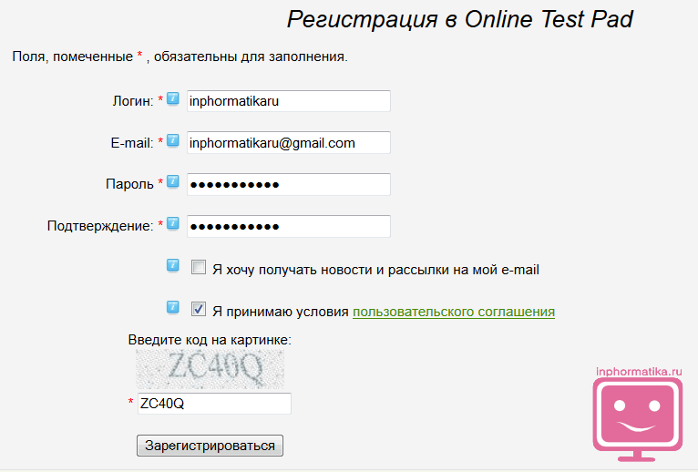
Щёлкаем на ссылку в верхнем меню «Регистрация» и попадаем вот в такое диалоговое окно, в котором вам ещё предстоит заполнить некоторые сведения о себе. Придумываем себе: «Логин» и «Пароль». Ещё раз для устранения случайной ошибки подтверждаем пароль. В поле «E-mail» заносим адрес своего ящика электронной почты. Обязательно отмечаем флажком пункт «Я принимаю условия пользовательского соглашения». В самом нижнем поле вводим видимые случайные символы с картинки. Как видите, система понимает, что вы русскоязычный пользователь (отслеживается ваш IP-адрес) и предоставляет русскоязычный интерфейс, что уже само по себе добавляет этому сервису бонусные очки.

Slide 6
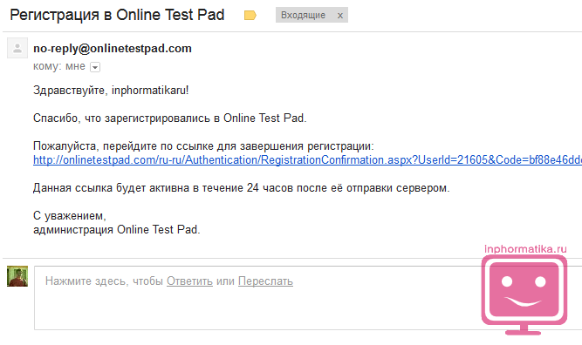
После регистрации, на указанный вами ящик электронной почты придет вот такое письмо, в котором вы должны щелкнуть ссылку для завершения регистрации

Slide 7
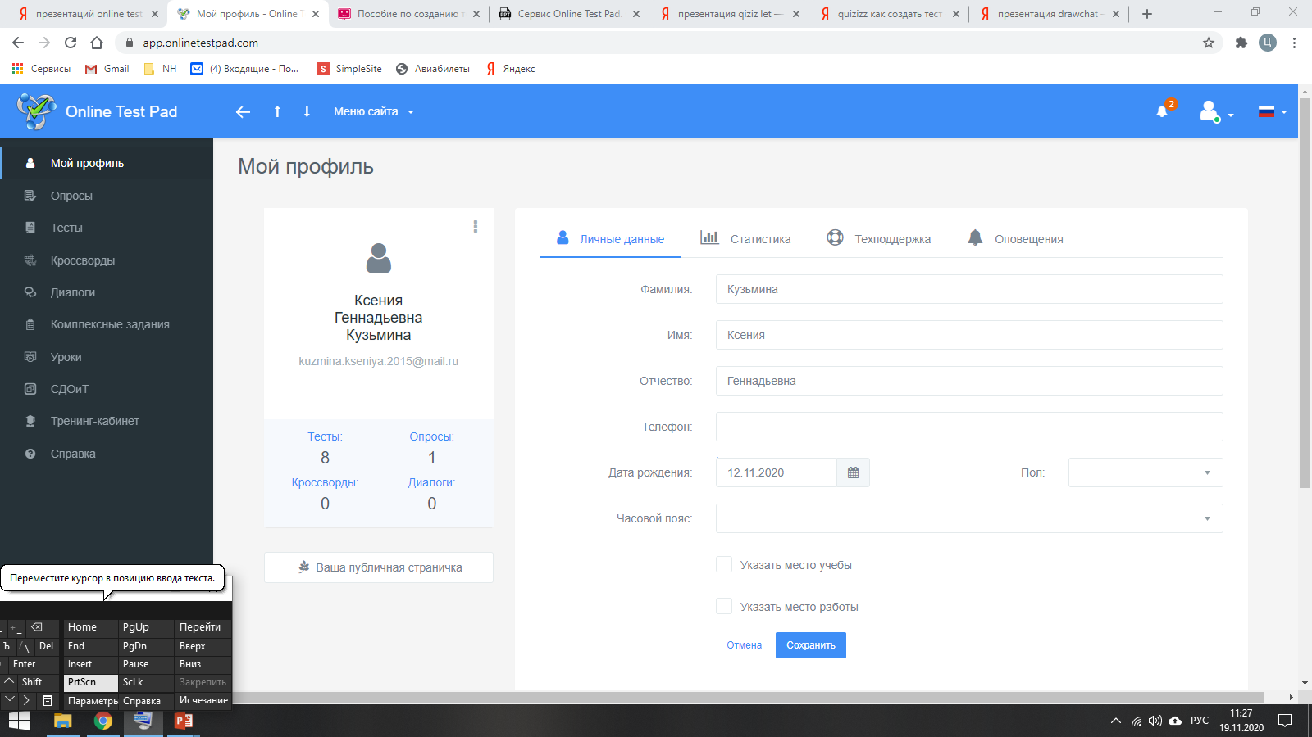
1.2 Вход в Личный кабинет
И ЗАПОЛНЯЕТЕ СВОЙ ПРОФИЛЬ

Slide 8
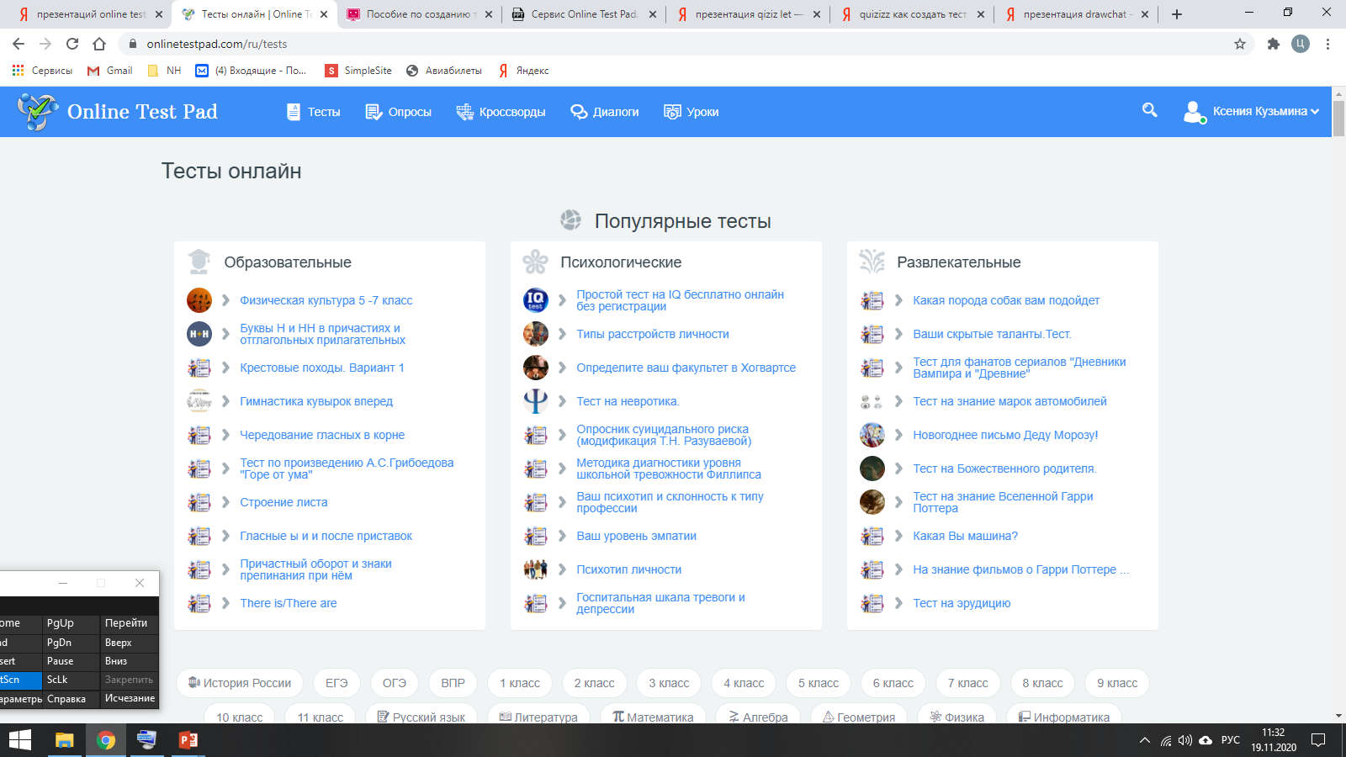
1.3 Работа в личном кабинете
После входа в систему вы попадаете на страницу с личным кабинетом, где представлены основные возможности системы.

Slide 9
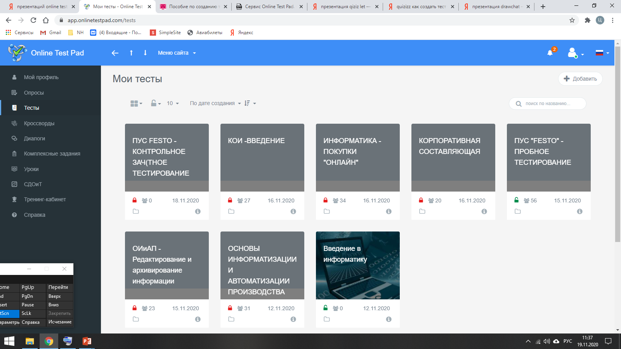
1.4 Личный кабинет

Slide 10
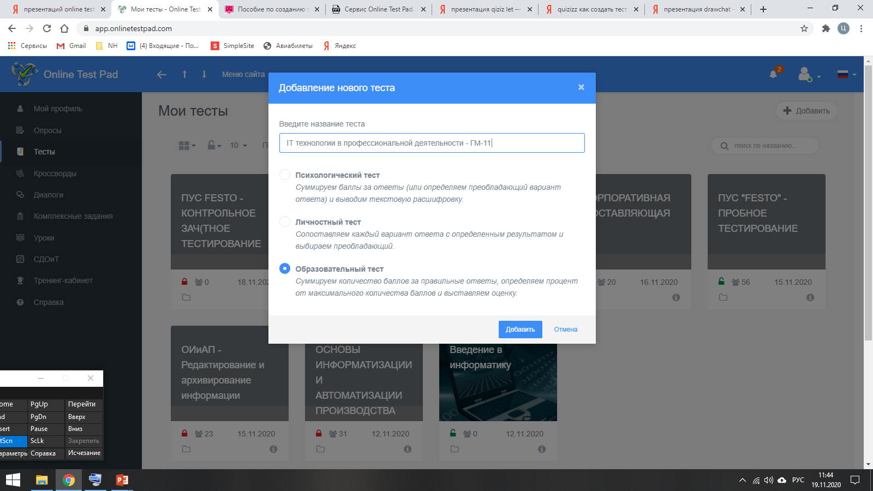
1.5 Пример создания онлайн-теста в Online Test Pad
Сразу же приступим к созданию нашего первого онлайн-теста в сервисе Online Test Pad! Никаких дополнительных программ для этого не потребуется! Ну, разве что, тестовый редактор, с заранее подготовленными вопросами и ответами. Хотя можно обойтись и без него. Самое главное знать, что печатать.

Slide 11
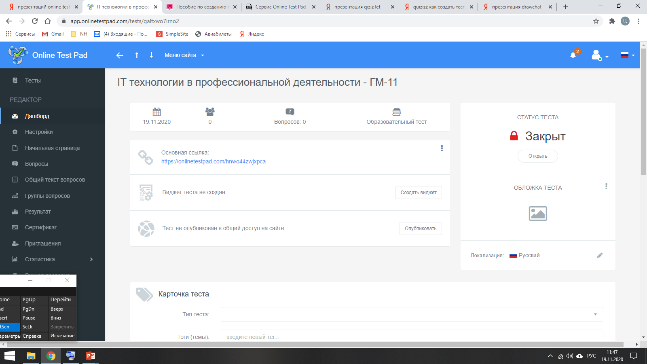
Работа по созданию теста

Slide 12
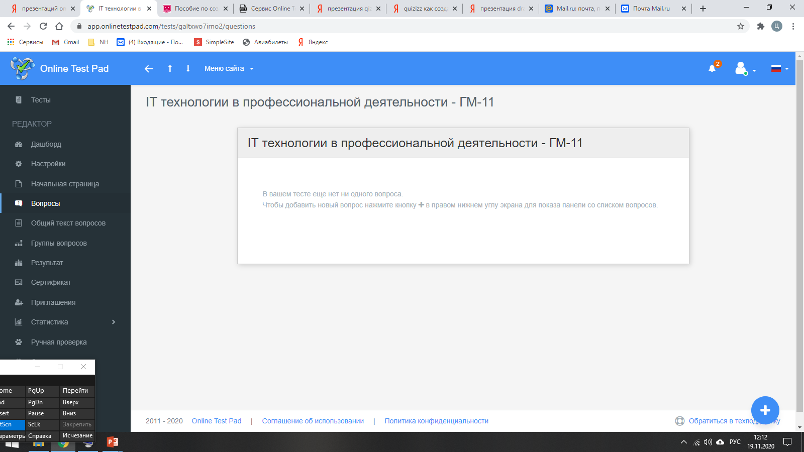
Создаём и добавляем вопросы

Slide 13
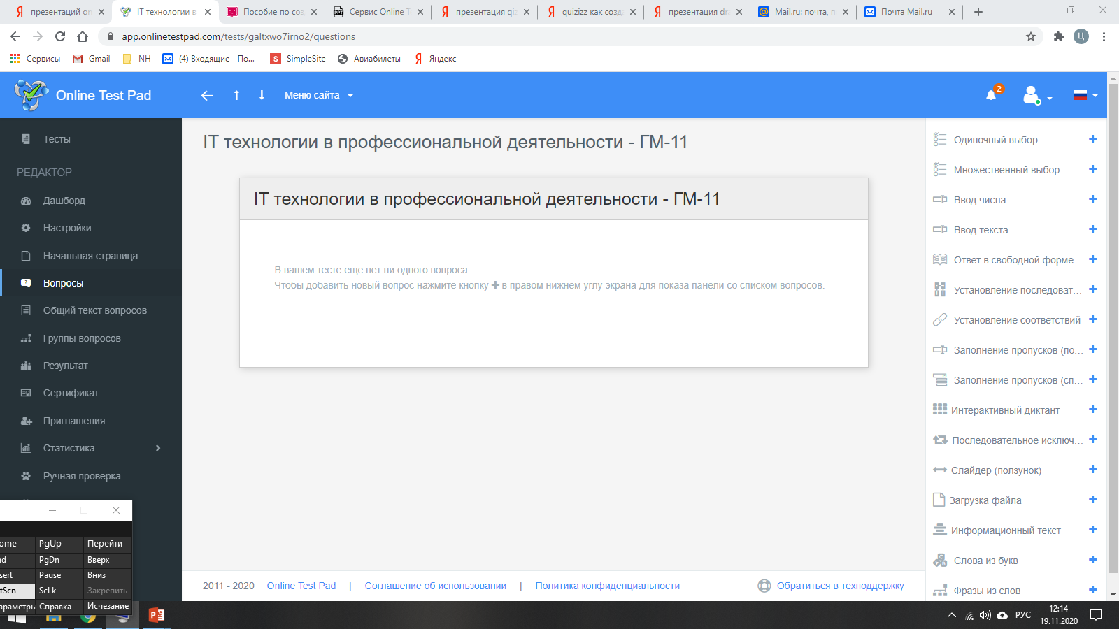
Работа по созданию теста –
с правой стороны выскакивает панель с 16 – ю инструментариями по работе с созданием тестовых вопросов

Slide 14
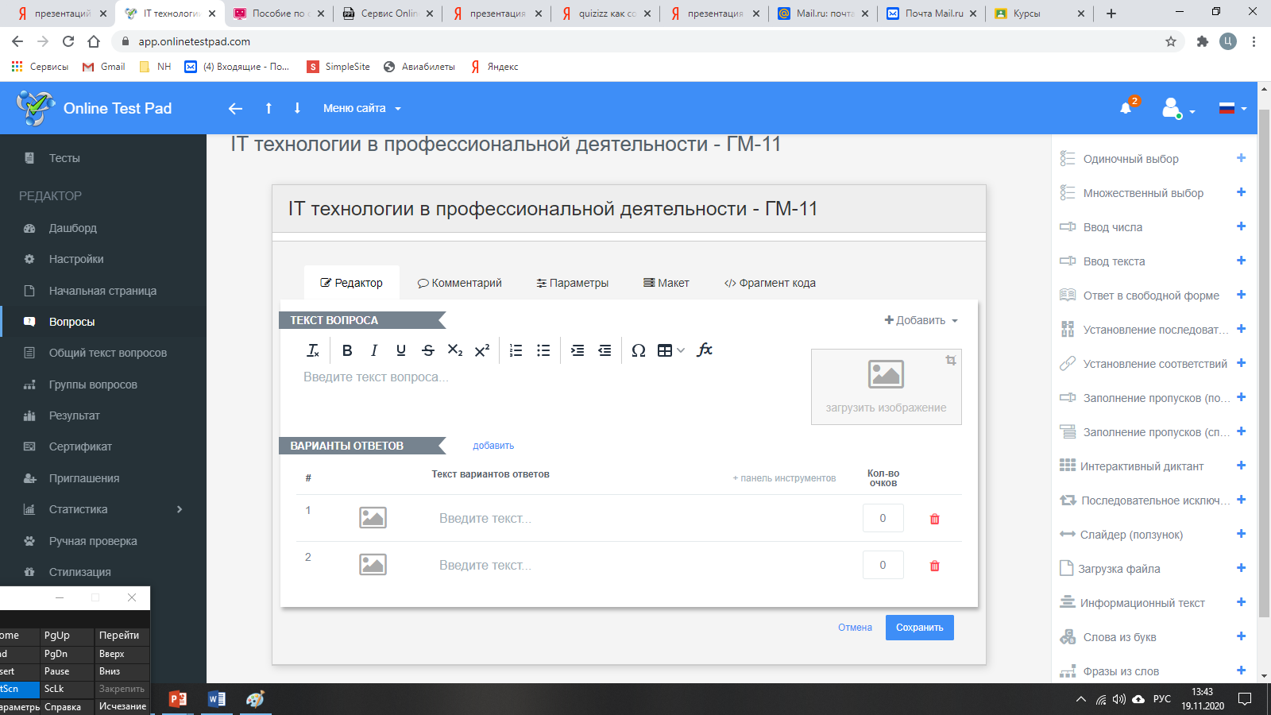
Создаём и добавляем вопросы

Slide 15
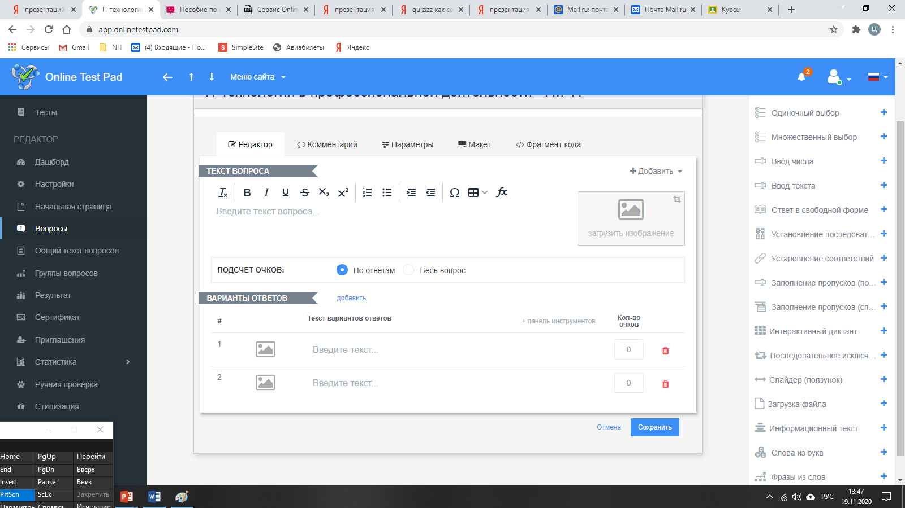
Создаём и добавляем вопросы

Slide 16
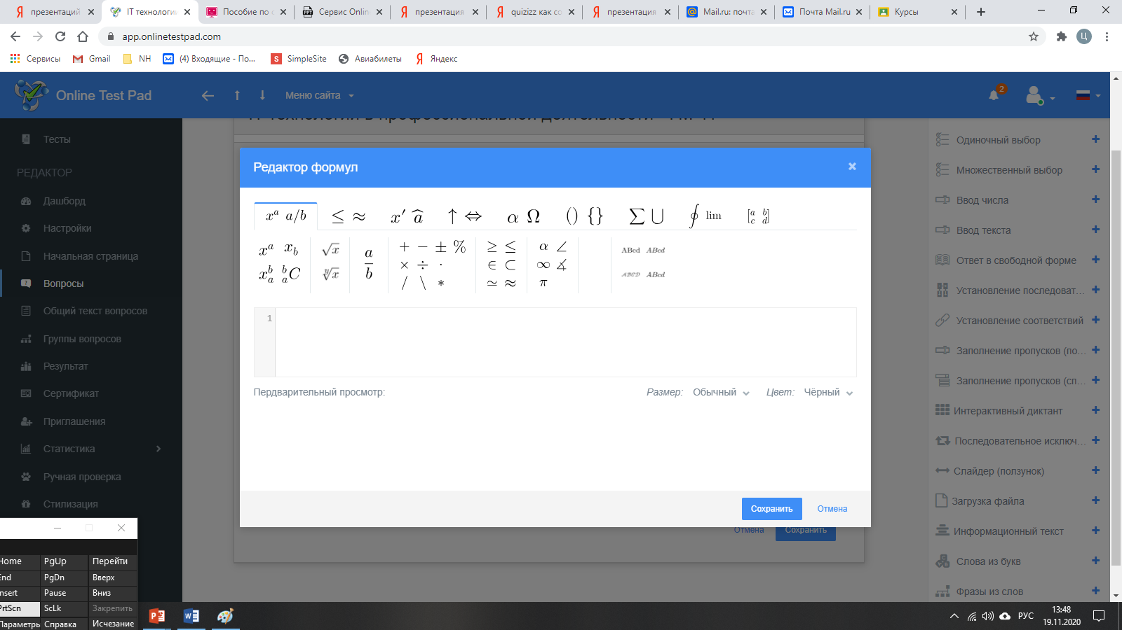
Создаём и добавляем вопросы – работа с формулами

Slide 17
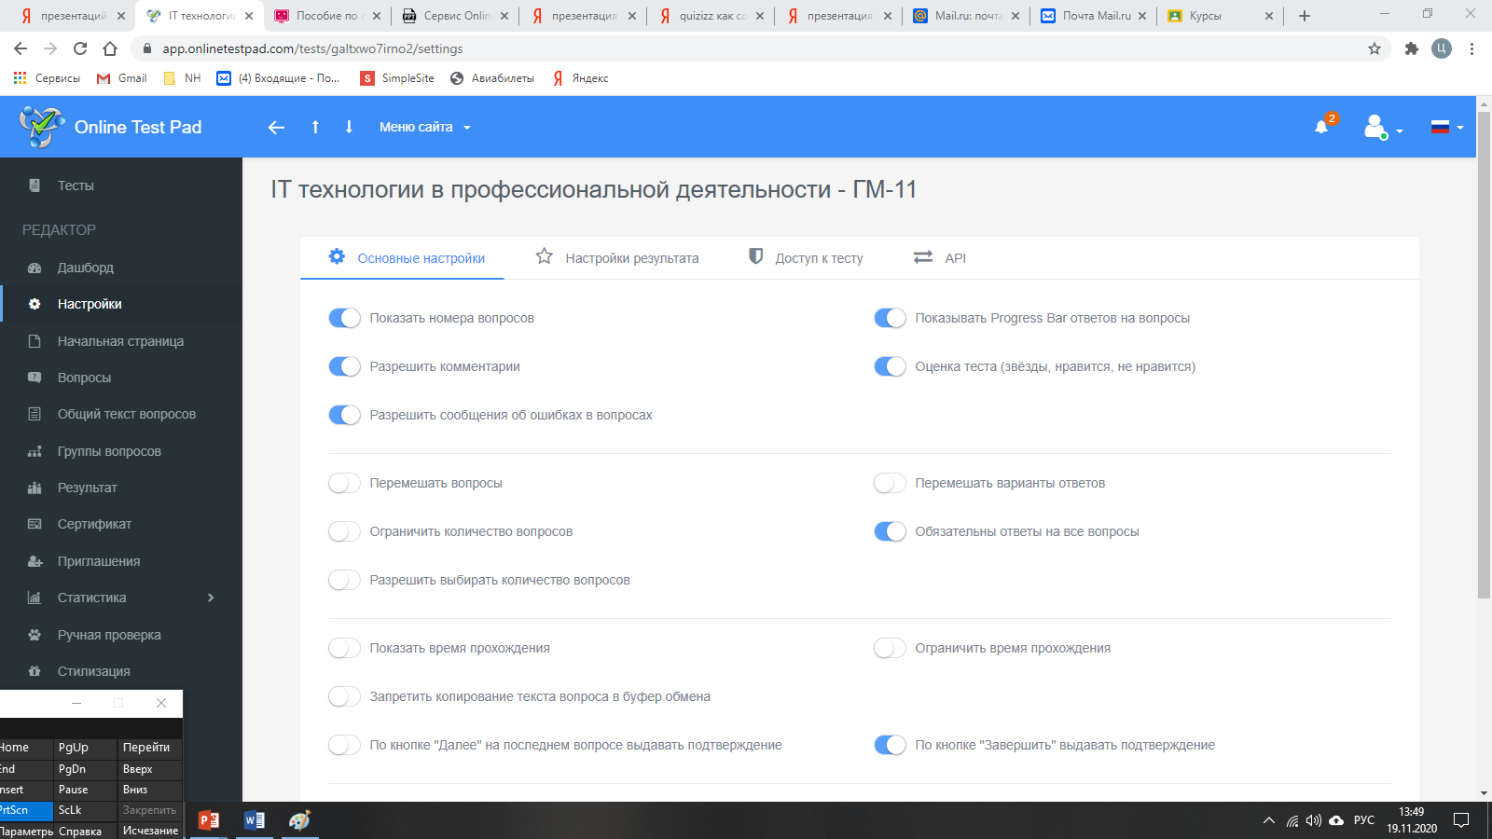
Настройки теста

Slide 18
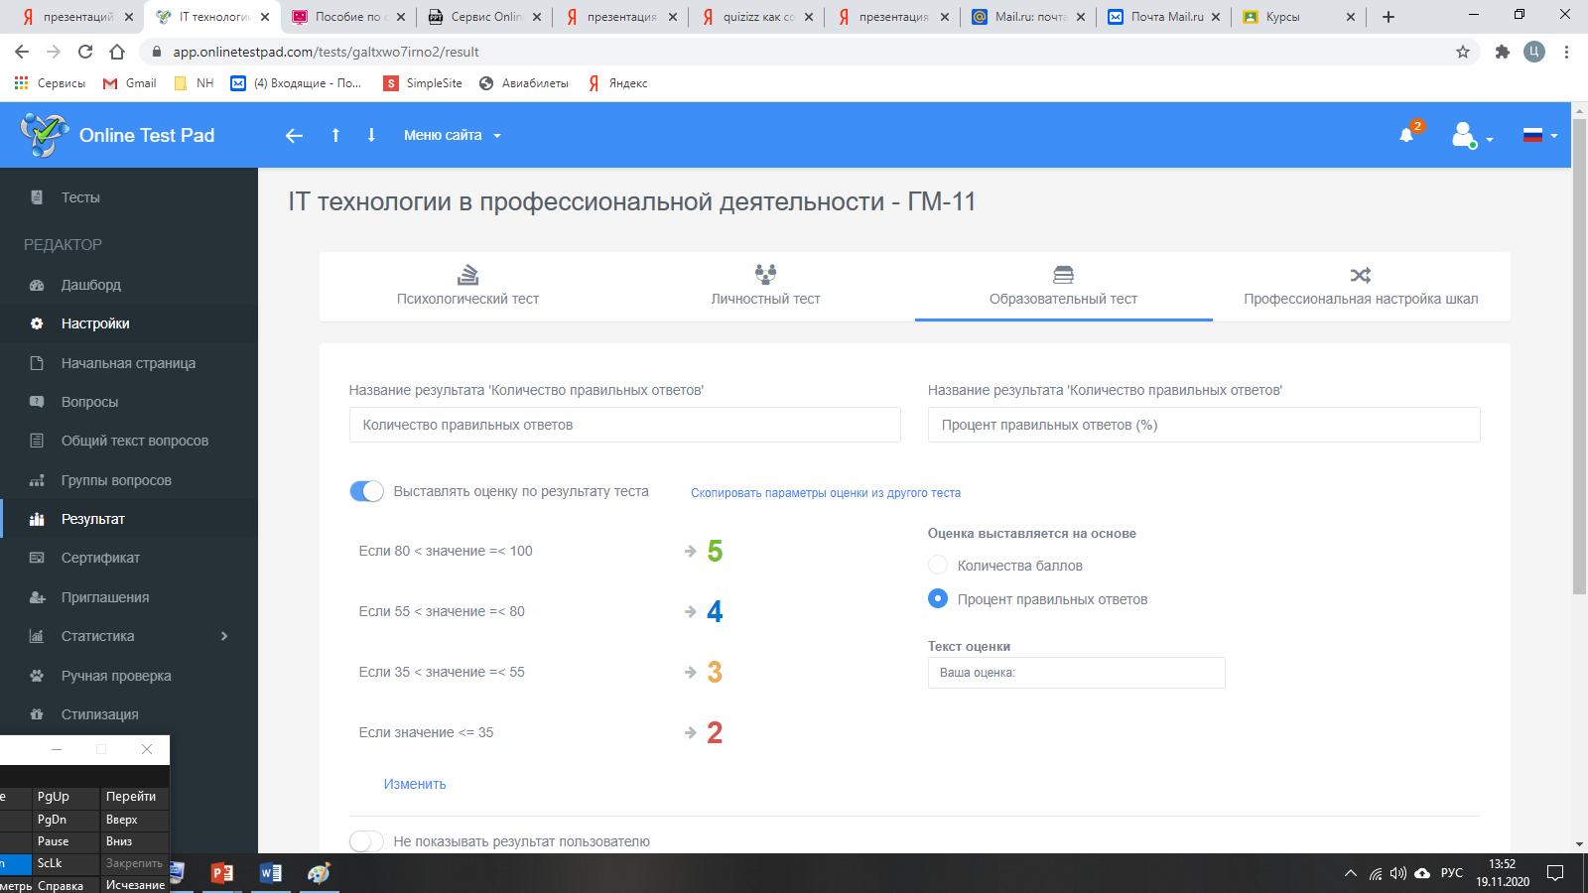
Результаты теста

Slide 19
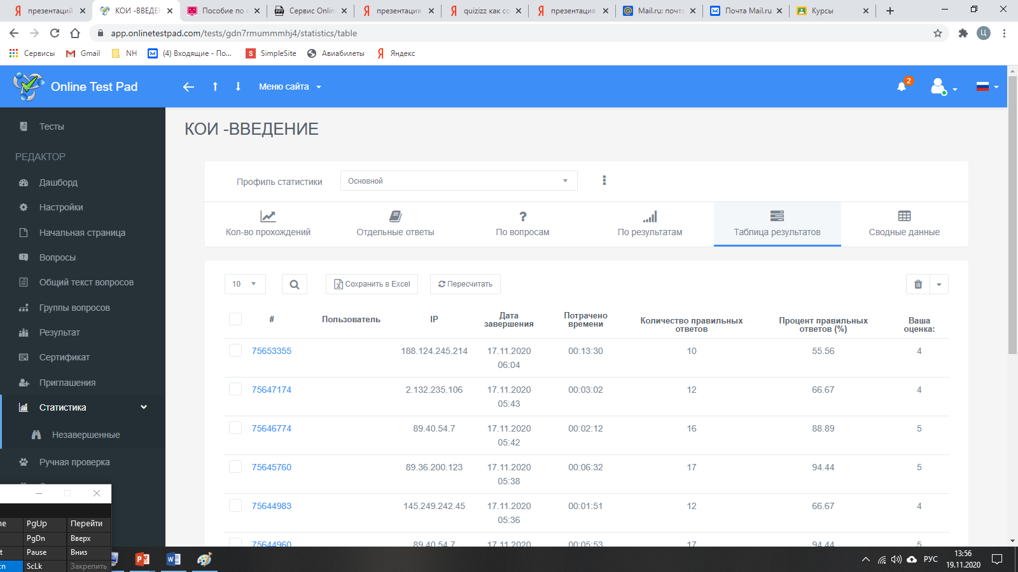
Статистика теста

Slide 20
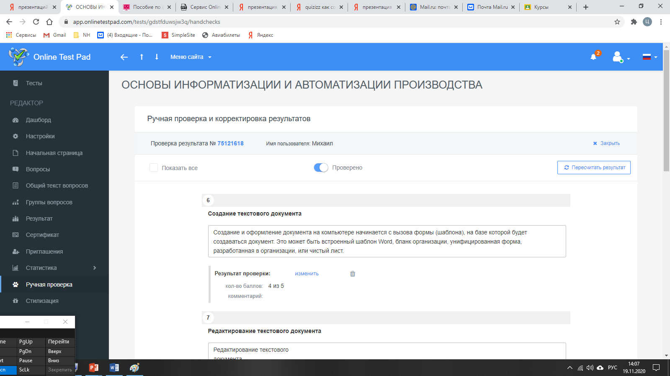
Ручная проверка теста

Slide 21
Итоги: Как видите, основной цели мы добились буквально за несколько десятков минут - вы создали свой первый тест
Рекомендую систему к постоянному использованию!
Результаты студентов:
С телефона
С компьютера

